Slide 1
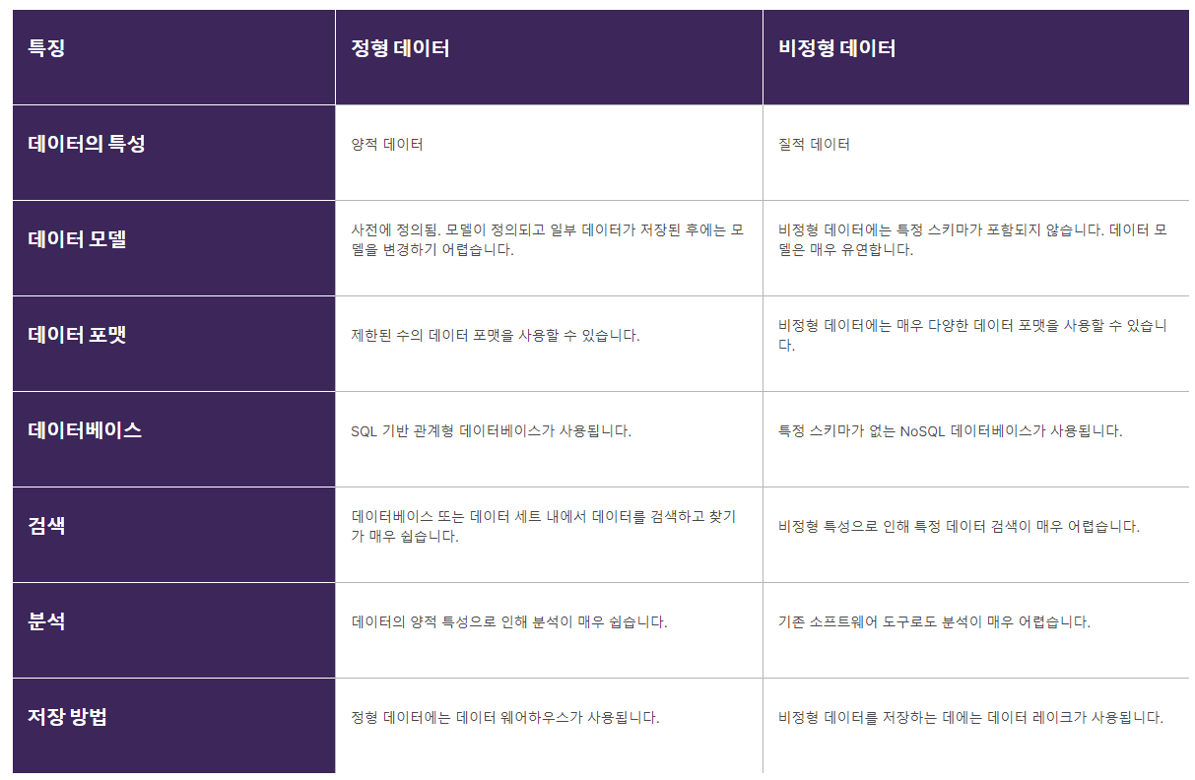
정형 데이터와 비정형 데이터
정형 데이터(Structured Data)
→구조화된 데이터, 즉 미리 정해진 구조에 따라 저장된 데이터
ex) 표 안에서 행과 열에 의해 지정된 각 칸에 데이터를 저장하는 엑셀의 스프레드 시트,
관계 데이터베이스의 테이블 등
비정형 데이터(Unstructured Data)
→ 정해진 구조가 없이 저장된 데이터
ex) 소셜 데이터의 텍스트, 이미지, 영상, 워드나 PDF 문서와 같은 멀티미디어 데이터
SNS 이용률이 크게 높아지면서 실시간으로 많은 양의 비정형 데이터가 생산되고 있음

Slide 2
ML
(기계학습)
과거의 데이터에서 미래의 데이터를 예측(또는 분류)함
• 정형데이터 – sklearn module
• 비정형데이터 – tensorflow, pytorch

Slide 3
지도학습 / 비지도학습
지도학습
y 값이 있음. 데이터에 대한 레이블[ 명시적인 정답 ]이 주어진 상태에서 컴퓨터를 학습시키는 방법
즉, (데이터, 레이블) 형태로 학습을 진행하는 방법
비지도학습
y 값이 없음. 데이터에 대한 레이블[ 명시적인 정답 ]이 주어지지 않은 상태에서 컴퓨터를 학습시키는 방법
즉, 데이터에 대한 명시적인 정답없이 (데이터) 형태로 학습을 진행하는 방법

Slide 4
회귀 분류에 사용되는 활성화 함수
X 데이터와 y데이터 간의 수식을 찾는 과정
기본 수식은 wx+b -> 로그 값을 취하면(이항분류) -> 여러 개의 로그 값을 확률로 변환하면 다항분류
회귀분석의 예측 y값의 예 : 300
이항분류의 예측 y값의 예 : 0.2 – 사용자가 일정 값을 기준으로(임계값) 0과 1로 변경
다항분류의 예측 y값의 예 : [0.2, 0.8] -> 사용자가 여러 값 중에 가장 큰 값이 있는 위치를 찾아야 함
활성화 함수
y=f(x)에서 f(x) 수식은 회귀, 이항, 다항 분류에 따라 달라짐
계산 값이 어떤 것이 나와도 좋음(값에 범위를 두지 않음) -> 회귀 분류
이 값을 0~1사이로 제한하자 -> 이항분류 : sigmoid
Simoid, relu,,,

Slide 5
정형 비정형 데이터 모델 작업 전 사항
훈련데이터, 테스트 데이터, 검증 데이터 분할 – 사이킷런 모델에서 제공받아서 하던지, 사용자가 나누던지
훈련데이터에서 wx+b에 해당하는 w, b 값을 추출하고
테스트 데이터는 적용만 함 -> 테스트 데이터가 잘 안 나오면 훈련데이터를 변경해야함
-> 적용 테스트데이터에 있는 y값 하고 테스트데이터의 x 값으로 계산한 y값하고 잘 맞는가
테스트 데이터까지 잘 나오면 검증 데이터에 적용
-> 적용 검증 데이터에 있는 y값 하고 검증데이터의 x값으로 계산한 예측 y값하고 잘 맞는가

Slide 6
정형데이터 필수 전처리
y=f(x)에 사용할 x,y데이터는
무조건 숫자여야함
무조건 Null 값 X (결측치 안 됨)
권장사항 -> 인공신경망에도 적용
X 데이터의 정규화 / 스케일링
X 데이터의 더미변수화
-> 원핫인코딩 – 오로지 문자열로만 되어있는 x 데이터의 경우에는 전부 더미변수화 시켜야하는 문제가 있음
스케일링
범위의 재정의
단위 차이 및 튀는 값에 의한 문제 방지
Z-score / standardization
데이터의 평균을 0, 분산을 1이 되도록 스케일링
Min-max / normalization
* 값을 0과 1사이로 축소, 즉 비율의 값을 가지게 됨

